Slide 1
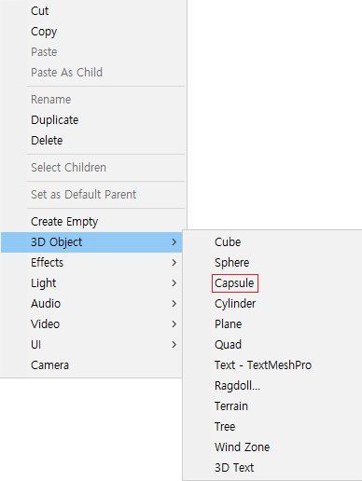
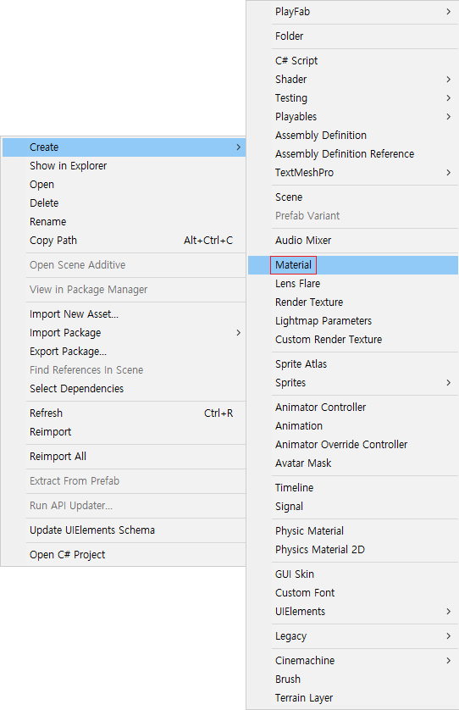


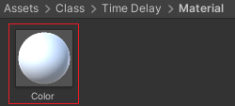
첫 번째 튜토리얼
1. 첫 번째로 3D Object에서 Capsule 오브젝트를 생성합니다.
그리고 Various 스크립트를 생성한 다음 Capsule 오브젝트에 넣어줍니다.
2. 그런 다음 Material을 생성합니다.

